Slide 1

Herzlich willkommen zum Kurs Microsoft 365 (Office 365)Jump-Start
Alexander Schwarz

Slide 2
Modul 1: Einführung in Office 365

Slide 3
Modul 1 Agenda
Überblick Office 365
Microsoft Dienste und Add-Ons
Zuweisen von Lizenzen an Benutzer

Slide 4
Lektion 1: Überblick Office 365

Slide 5
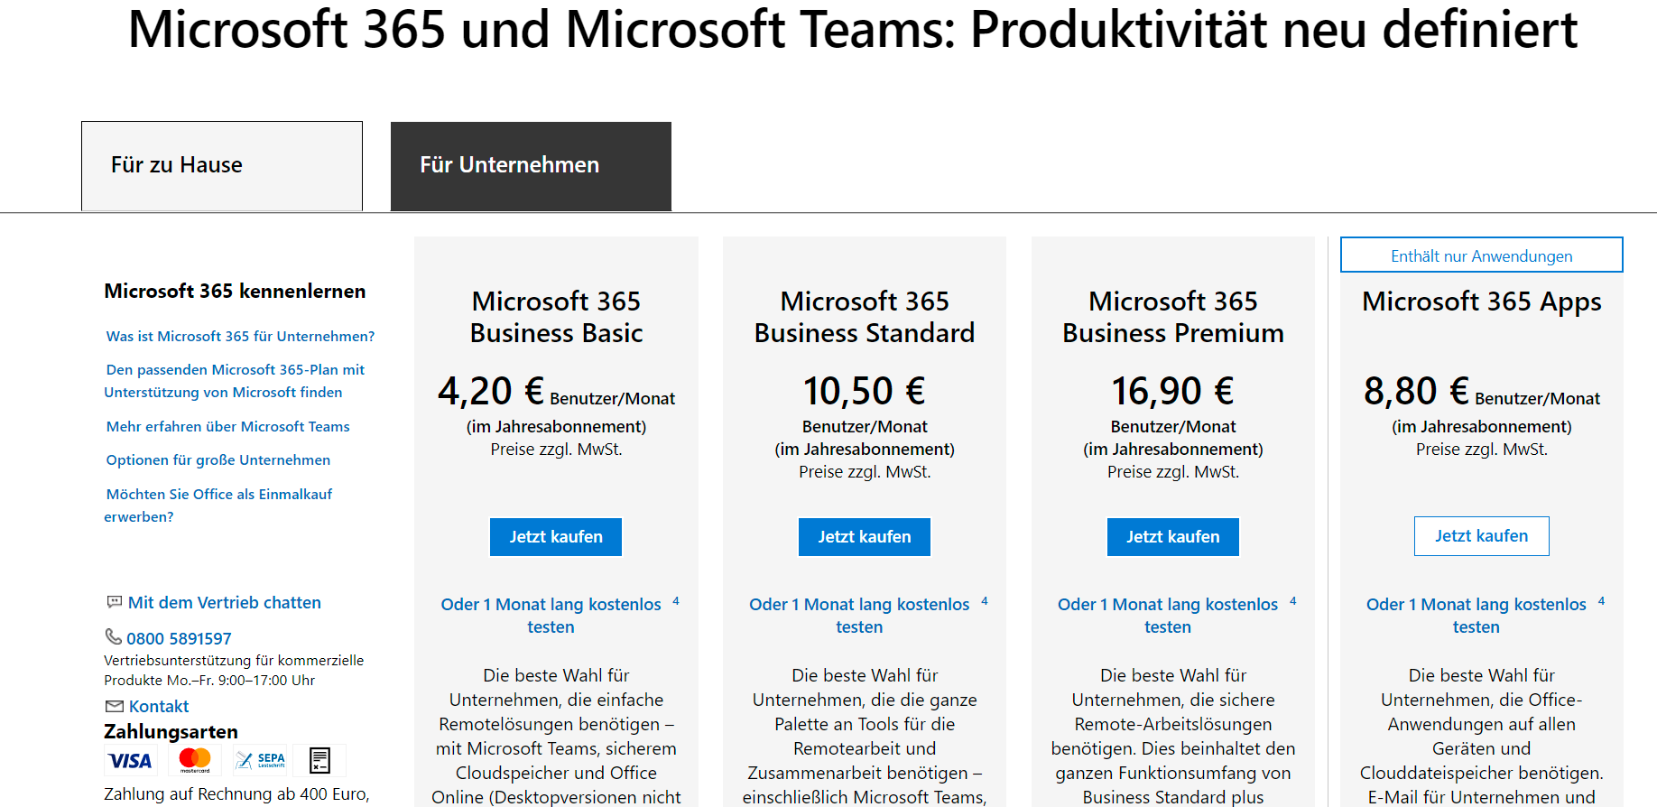
Testen eines kostenlosen Testabonnements
Aufrufen der Website Microsoft 365 Products
Auswählen eines Plans
Microsoft 365 Business-Pläne für KMU – Basic, Standard, Premium
Microsoft 365 E3, E5 & F3 vergleichen | Microsoft Enterprise

Slide 6
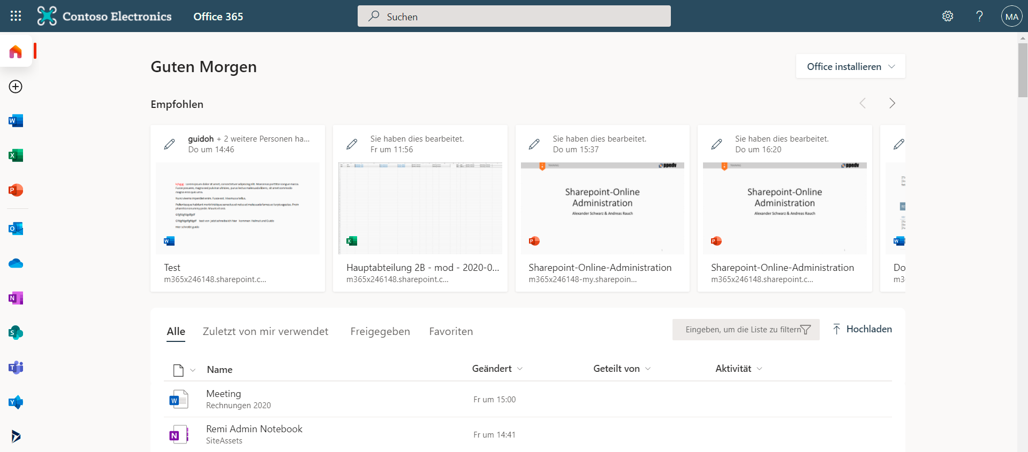
Office 365 Startseite

Slide 7
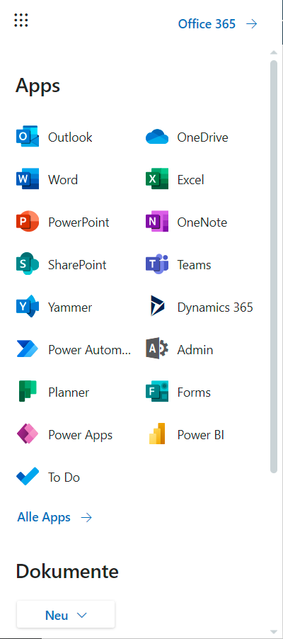
Office 365 – Erste Schritte
Schaltfläche -> App-Startfeld
Navigation zu Apps
Aufruf von Dokumenten

Slide 8
Lektion 2: Microsoft 365 Dienste und Add-ons

Slide 9
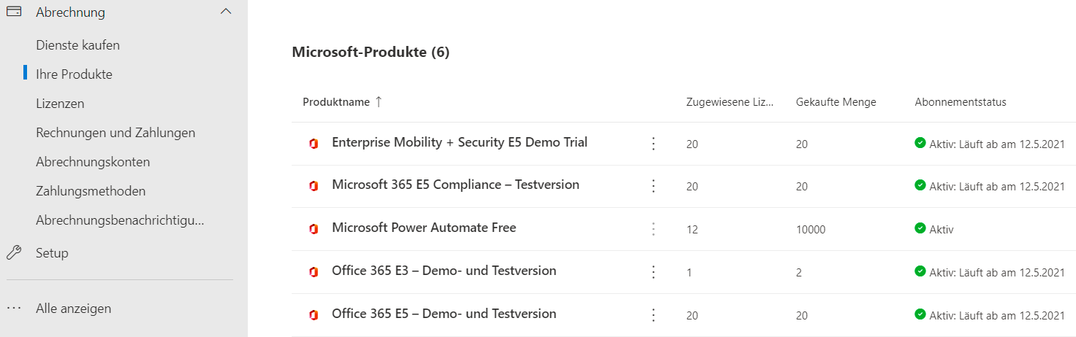
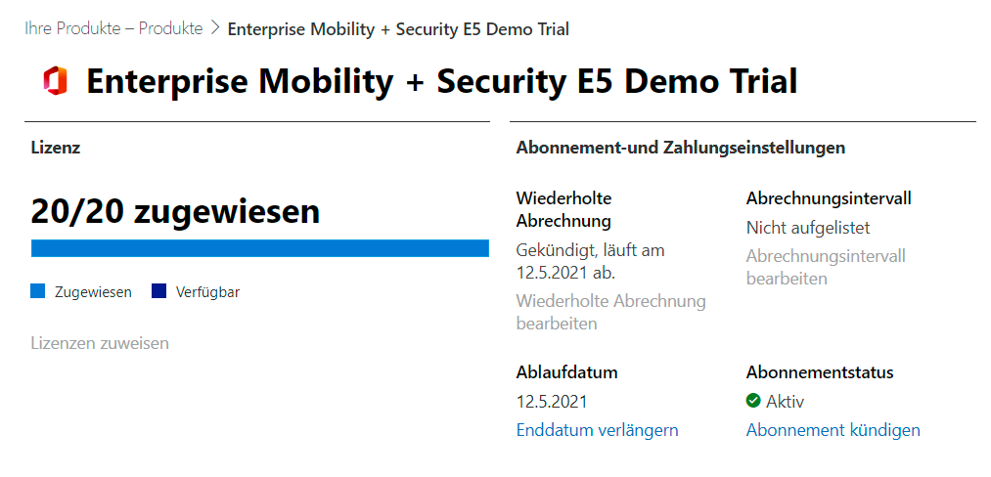
Office 365 Erste Schritte – Dienste kaufen
Verlängerung des Testzeitraums
Kaufen oder Verwalten von Add-Ons
Hinzufügen von Speicherplatz

Slide 10
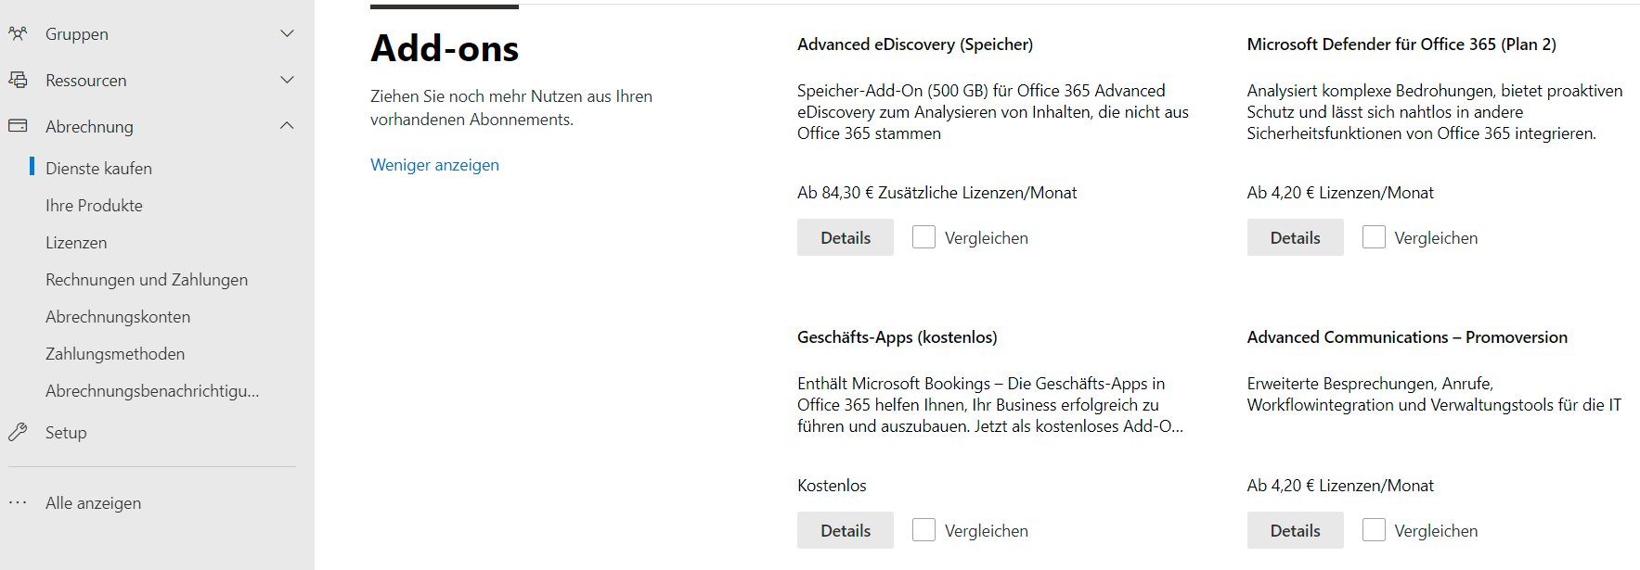
Office 365 Erste Schritte – Kaufen und Verwalten von Add-Ons
Dienste und Add-Ons können verglichen und gekauft werden

Slide 11
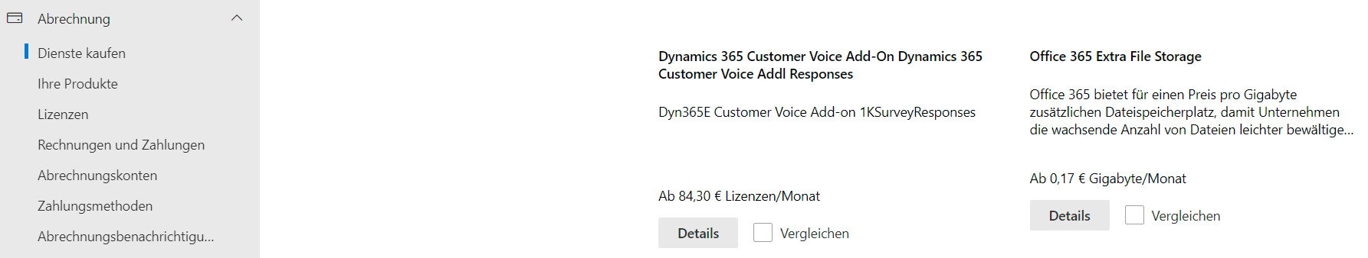
Office 365 Erste Schritte – Hinzufügen von Speicherplatz
Bei Bedarf kann zusätzlicher Speicherplatz nachgekauft werden
0,17 € Gigabyte/Monat

Slide 12
Lektion 3: Zuweisen von Lizenzen an Benutzer

Slide 13
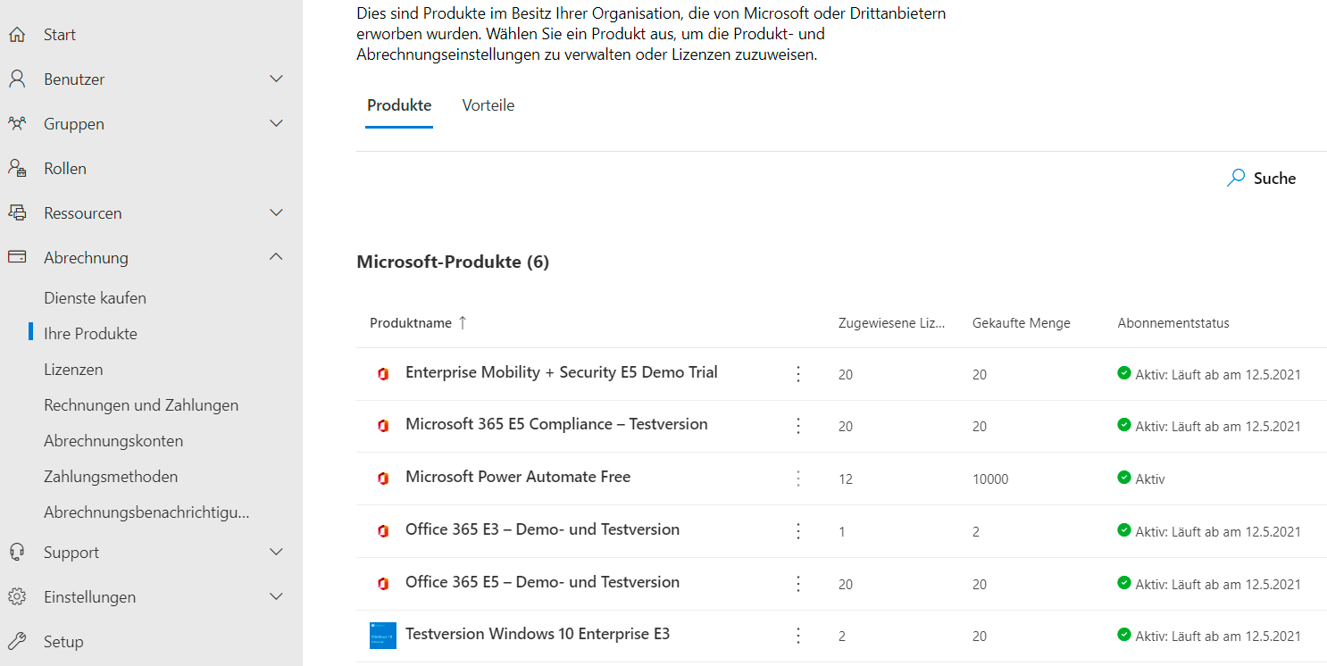
Zuweisen von Lizenzen an Benutzer
Zuweisen von Lizenzen erfolgt auf der Seite Aktive Benutzer oder auf der Seite Lizenzen
Voraussetzung: Sie sind globaler, Lizenz- oder Benutzeradministrator

Slide 14
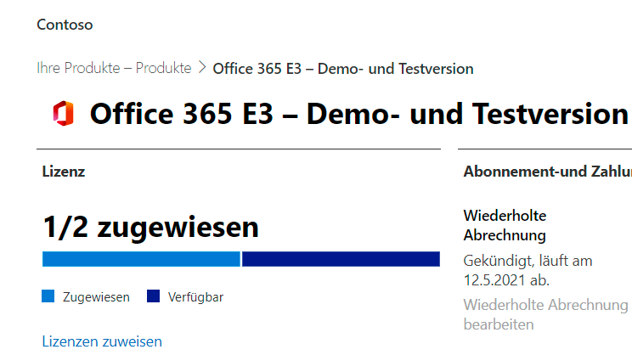
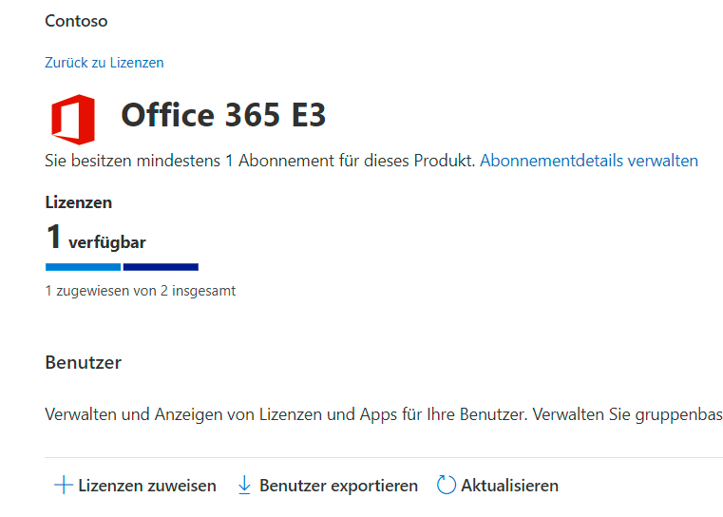
Zuweisen von Lizenzen an Benutzer (Fortsetzung)
Zuweisen von Lizenzen erfolgt auf der Seite Aktive Benutzer oder auf der Seite Lizenzen
Voraussetzung: Sie sind globaler, Lizenz- oder Benutzeradministrator

